Slide 1
数据分析库 Pandas 介绍
李帅 2016013270 周展平 2016013253

Slide 2
Pandas 简介
Pandas 是一个 Python 的开源项目，纳入了大量库和一些标准的数据模型，提供了高效地操作大型数据集所需的工具。
2008年Wes McKinney在AQR Capital Management工作时，出于处理分析金融大数据的需要开始开发Pandas
离开公司后将项目开源
2015年开始受到非盈利机构NumFOCUS的支持
依赖与兼容：numpy，matplotlib，pytz等
官方网站：http://pandas.pydata.org

Slide 3
Contents
基本数据类型
文件读写
数据索引(index)、排序(sort)
数据分组(groupby)
合并(concatenate,merge,join)
可视化

Slide 4
数据分组(groupby)
数据分组的含义包含3个方面：
1. Split：将数据按照一定的标准进行分类。
2. Apply：对于每一个类别的数据，进行特定的操作。
3. Combine：将经过操作的所有类别的数据重新按照某种方式组合起来 。

Slide 5
import pandas as pd
import numpy as np
df = pd.DataFrame({'A' : ['foo', 'bar', 'foo', 'bar', 'foo', 'bar', 'foo', 'foo'],
'C' : np.random.randn(8),
'D' : np.random.randn(8),
'B' : ['one', 'one', 'two', 'three',
'two', 'two', 'one', 'three']
})
# 指定colomn进行分组
grouped = df.groupby(['A', 'B'])
print(grouped.groups)
# 输出结果：
{('bar', 'one'): Int64Index([1], dtype='int64'), ('bar', 'three'): Int64Index([3], dtype='int64'), ('bar', 'two'): Int64Index([5], dtype='int64'), ('foo', 'one'): Int64Index([0, 6], dtype='int64'),
('foo', 'three'): Int64Index([7], dtype='int64'), ('foo', 'two'): Int64Index([2, 4], dtype='int64')}

Slide 6
分组之后的操作
Aggregation ：计算类别内数据的总体特征，如和、均值、维数
Transformation ：对类内数据总体进行处理，如标准化、填补NA
Filtration ：对某些类别的数据进行丢弃、筛选等

Slide 7
index = pd.date_range('10/1/1999', periods=1100)
ts = pd.Series(np.random.normal(0.5, 2, 1100), index)
ts = ts.rolling(window=100,min_periods=100).mean().dropna()
key = lambda x: x.year
#用于transform的函数，进行归一化
zscore = lambda x: (x - x.mean()) / x.std()
transformed = ts.groupby(key).transform(zscore)
grouped_trans = transformed.groupby(key)
print(grouped_trans.mean()) #期望
print(grouped_trans.std()) #标准差
# 输出结果
2000 -2.699790e-16
2001 1.861525e-16
2002 -6.561138e-16
dtype: float64
2000 1.0
2001 1.0
2002 1.0
dtype: float64

Slide 8
合并(concatenate,merge,join)
concatenate：一次合并多个对象
merge：针对两个 DataFrame 对象的、高效的合并方法
join：类似于merge方法

Slide 9
可视化
与matplotlib有很好的兼容性
以数据集 MovieLens 为例进行可视化分析
https://grouplens.org/datasets/movielens/

Slide 10
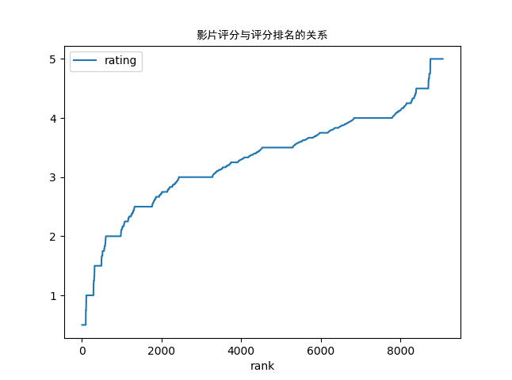
# 按照评分从低到高
ratings_mean_sorted.plot(x='rank',y='rating')
plt.title(u"影片评分与评分排名的关系", fontproperties="SimHei")
plt.show()

Slide 11
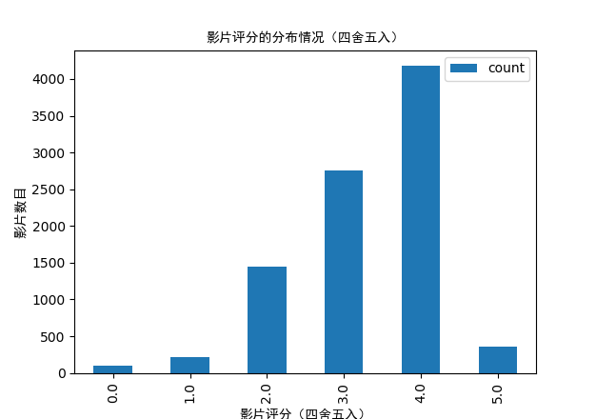
rel = pd.DataFrame({'count':count},index=names)
# 条形图
rel.plot.bar()
plt.show()

Slide 12
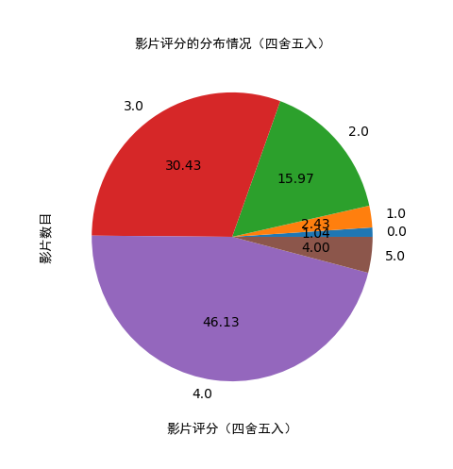
# 扇形图
rel['count'].plot.pie(figsize=(6,6),autopct='%.2f')

Slide 13
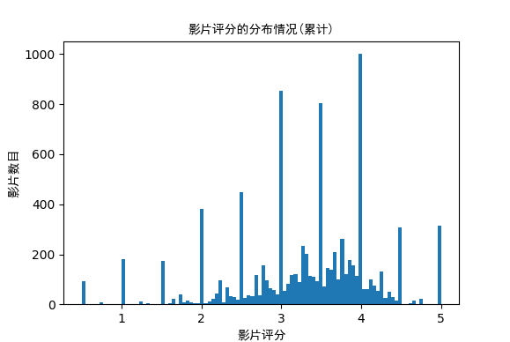
# 直方图
ratings_mean['rating'].plot.hist(bins=100)
plt.show()

Slide 14
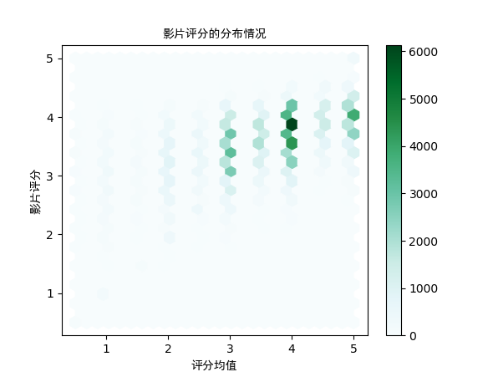
# Hexagonal Bin图：
scatter.plot.hexbin(x='rating_x',y='rating_y',gridsize=25)

Slide 15
分工
李帅：
基本数据类型
文件读写
数据索引(index)、排序(sort)
周展平：
数据分组(groupby)
合并(concatenate,merge,join)
可视化

Slide 16
谢谢观看！

